Slide 1
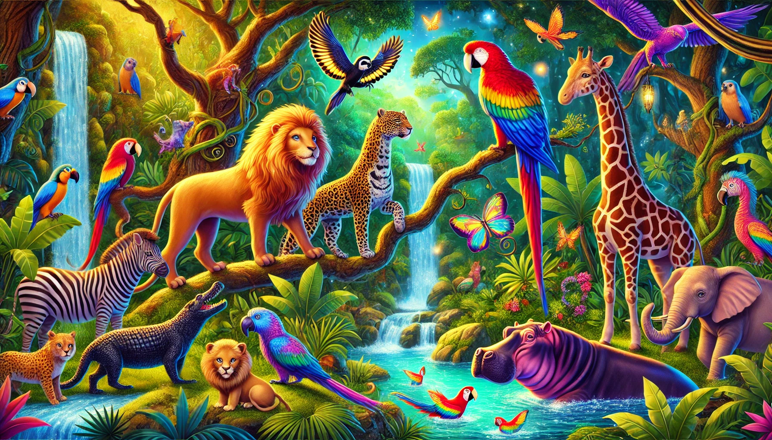
الغابة الصغار الفنانين
كتاب التلوين

Slide 2
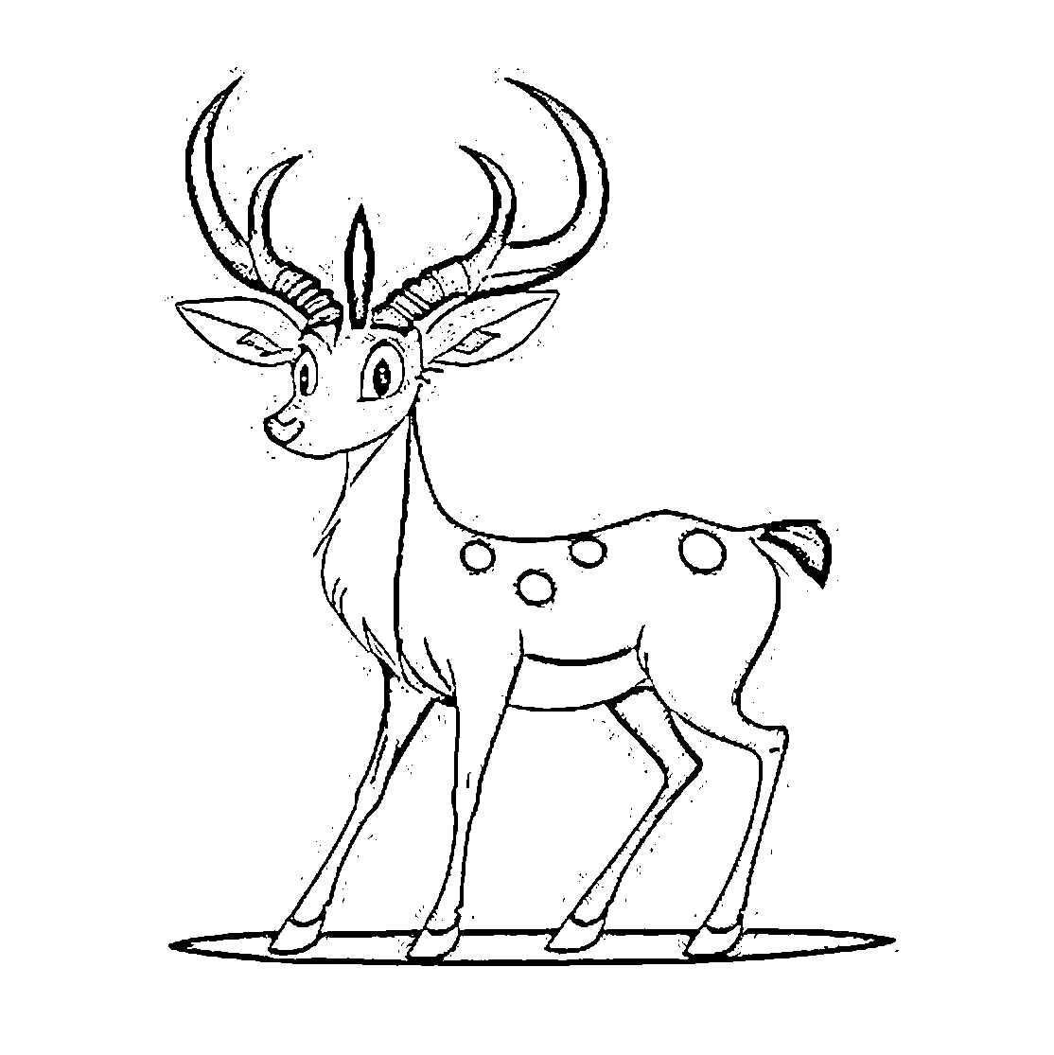
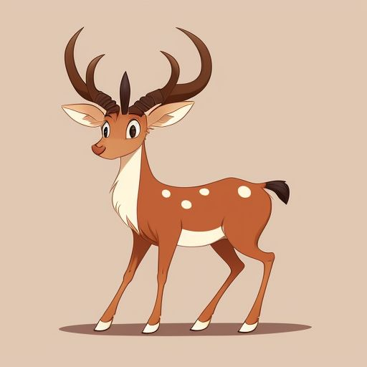
تتبع وتلوين
حيوانات الغابه
ظبي

Slide 3


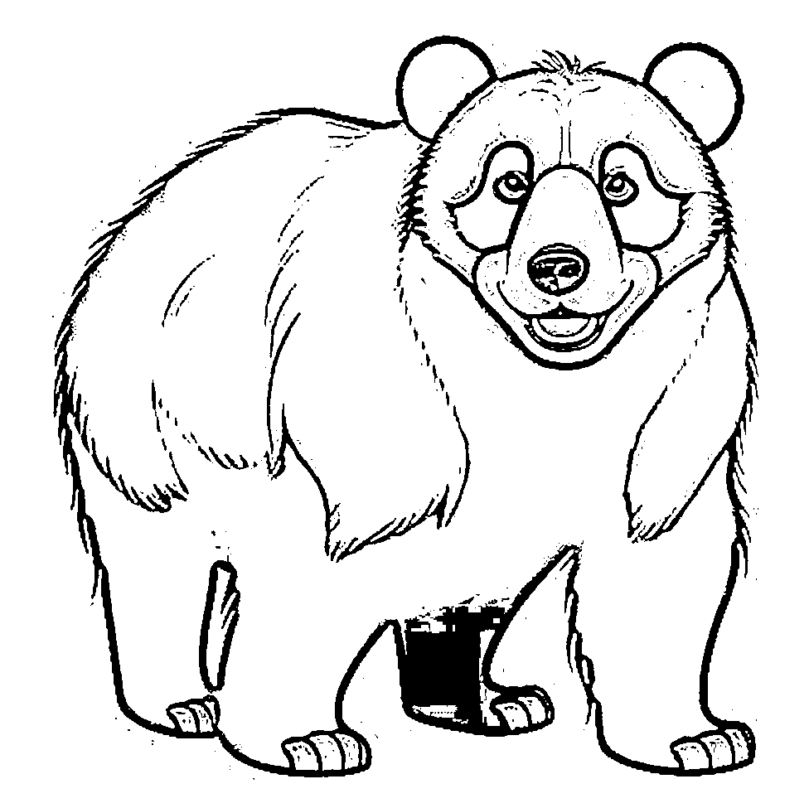

تتبع وتلوين
حيوانات الغابه
دب

Slide 4
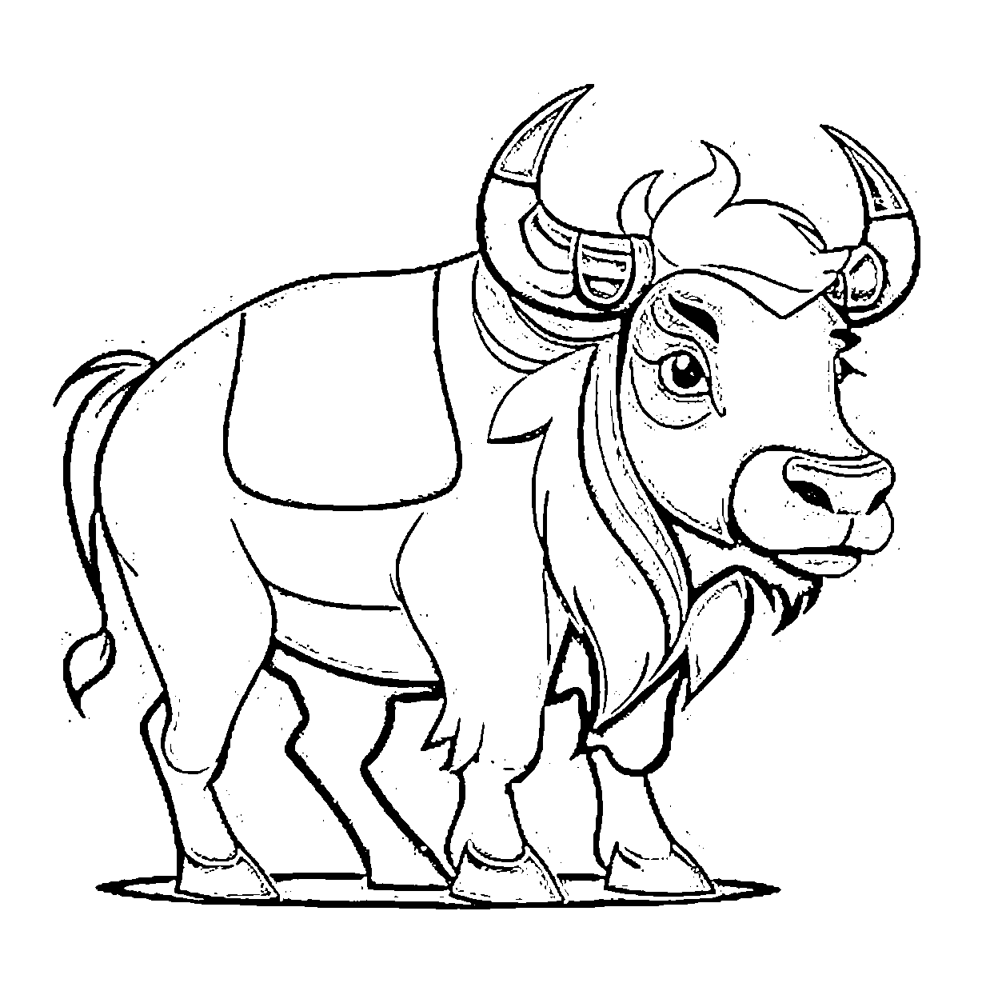

تتبع وتلوين
جاموس
حيوانات الغابه

Slide 5


تتبع وتلوين
حيوانات الغابه
وحيد القرن

Slide 6
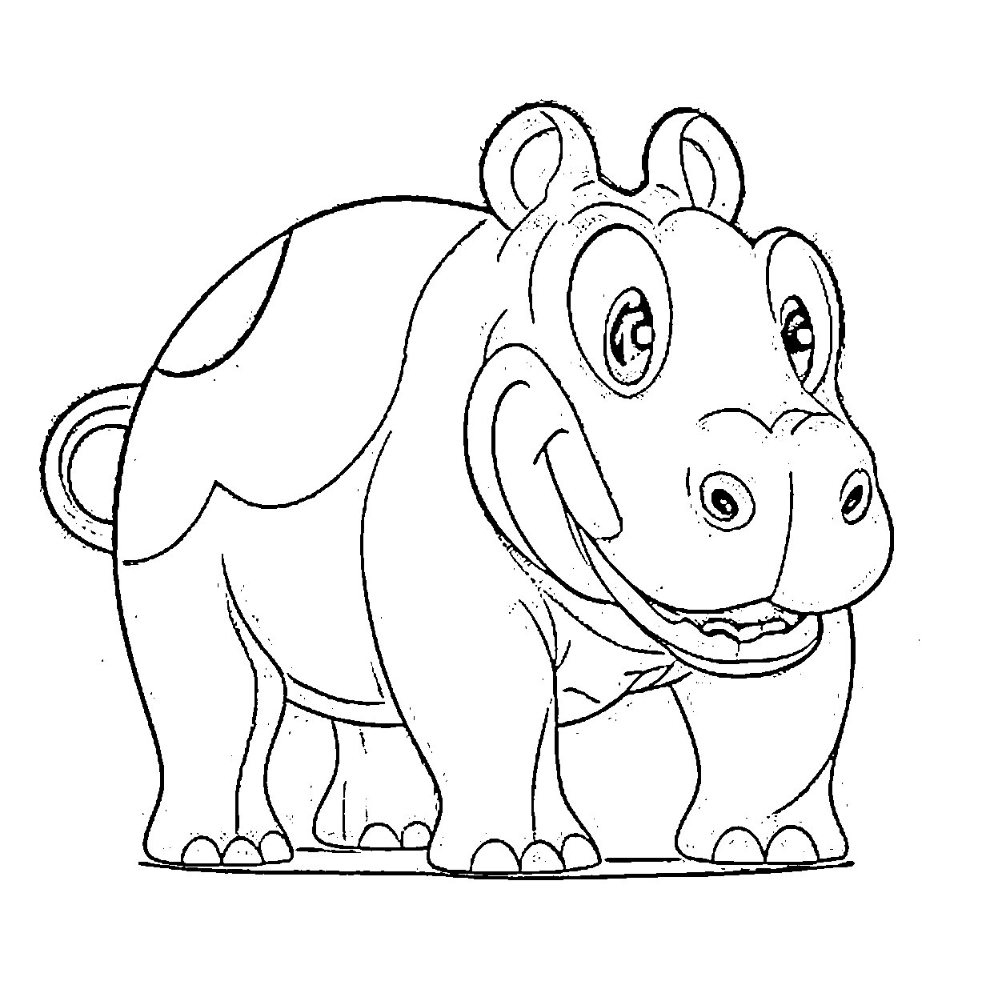

تتبع وتلوين
حيوانات الغابه
فرس النهر

Slide 7
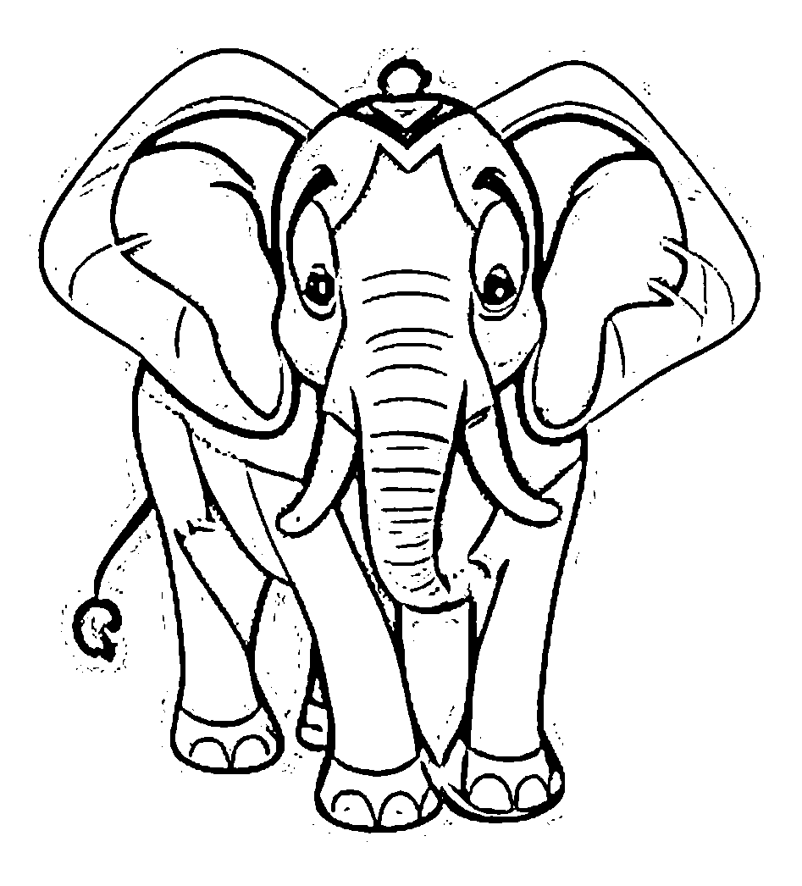

تتبع وتلوين
حيوانات الغابه
فيل

Slide 8
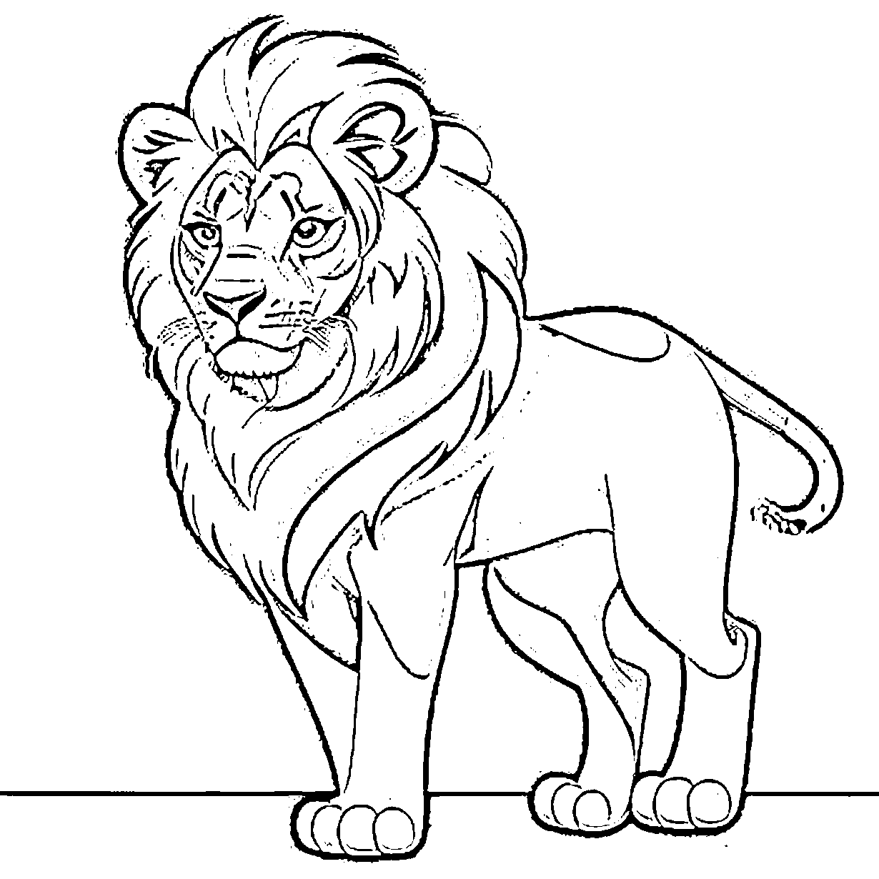

تتبع وتلوين
حيوانات الغابه
أسد

Slide 9
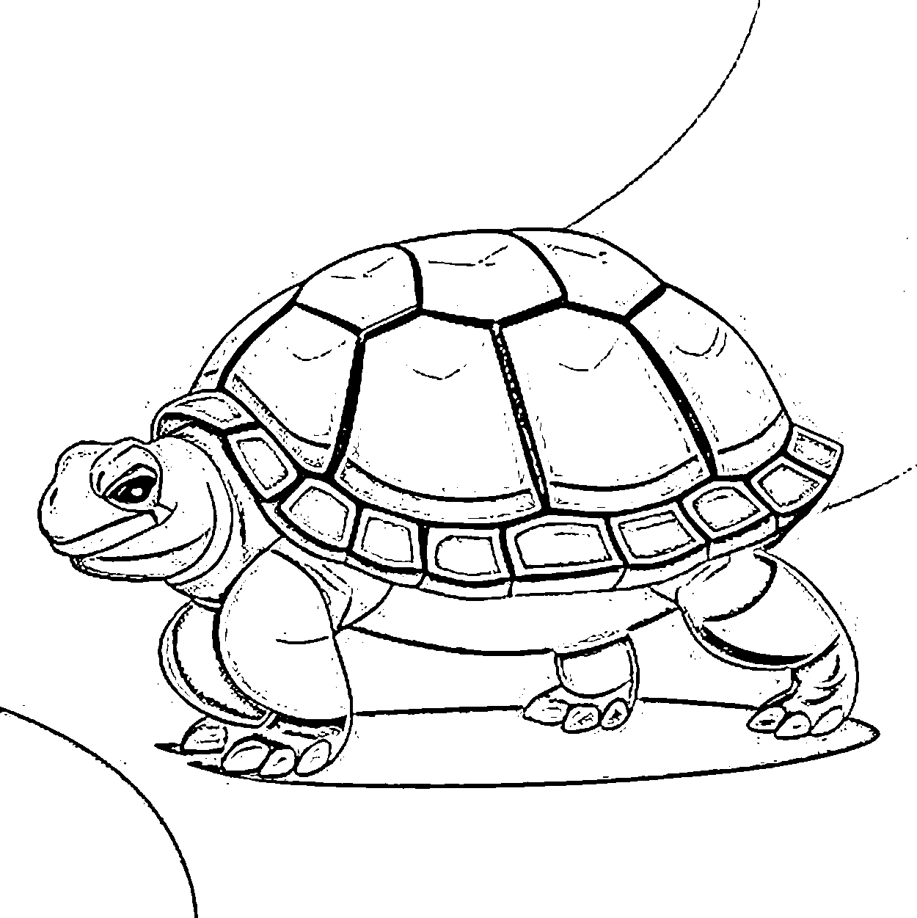

تتبع وتلوين
حيوانات الغابه
سلحفاة

Slide 10
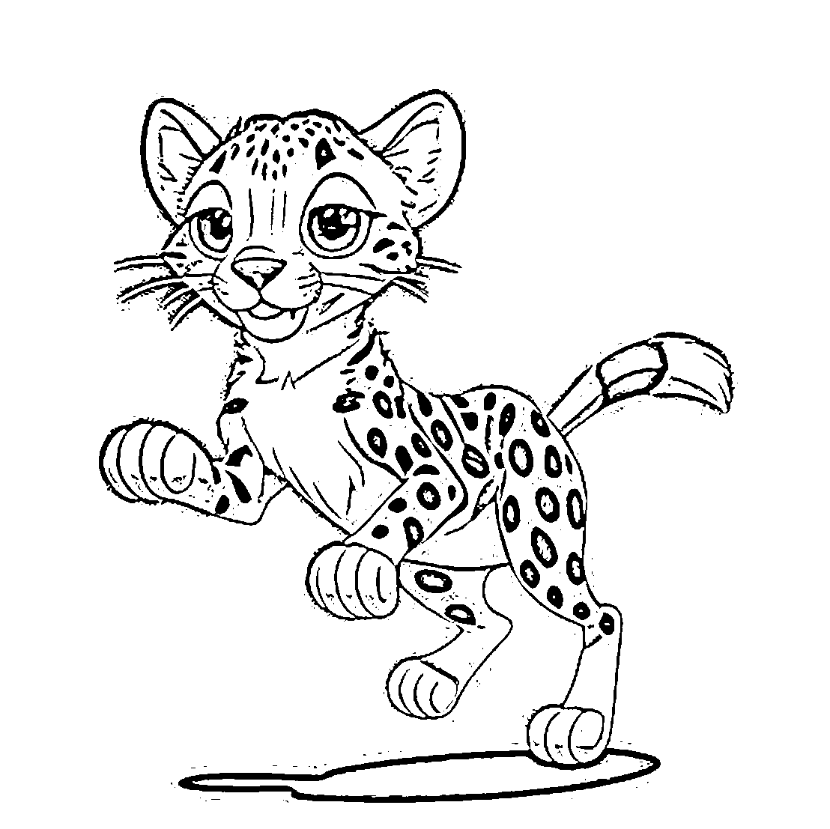

تتبع وتلوين
حيوانات الغابه
فهد

Slide 11


تتبع وتلوين
حيوانات الغابه
نمر

Slide 12
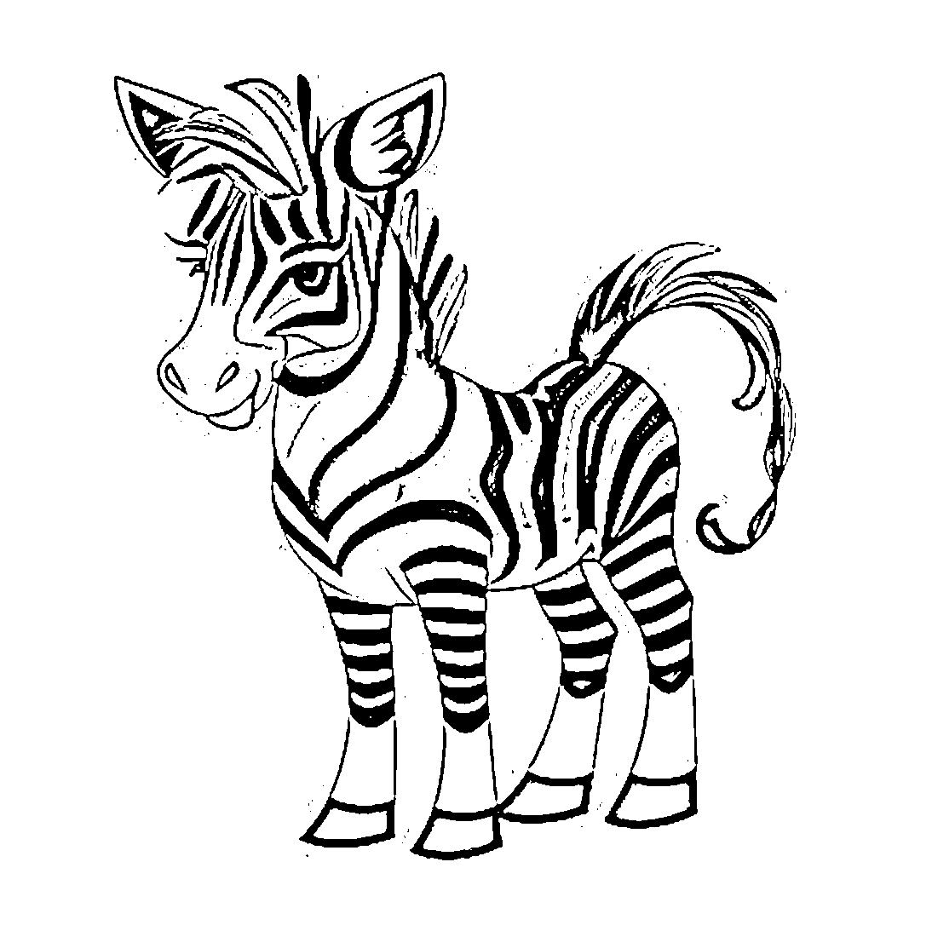

تتبع وتلوين
حيوانات الغابه
حمار وحشي

Slide 13
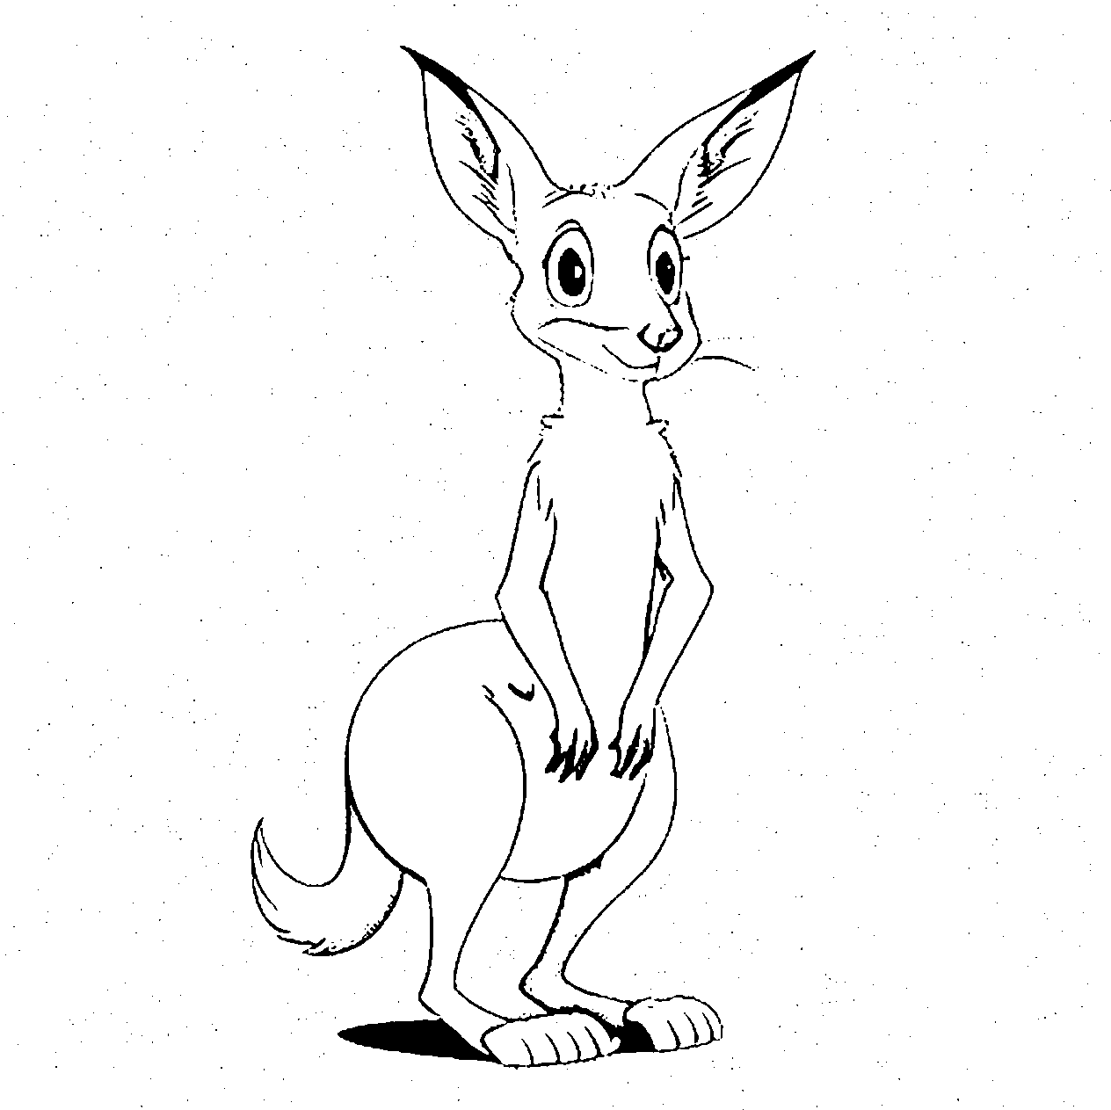
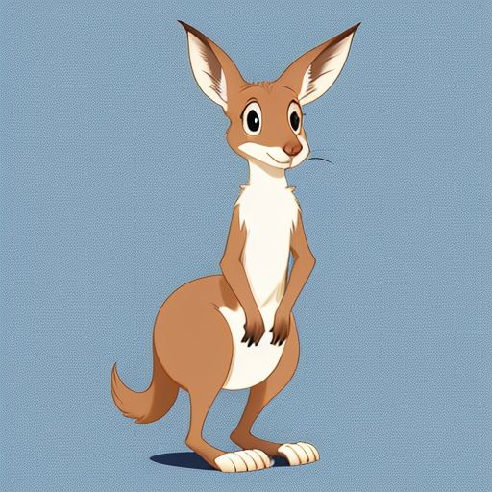
تتبع وتلوين
حيوانات الغابه
كنغر

Slide 14
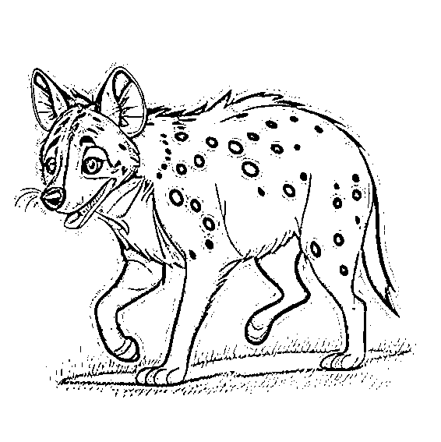
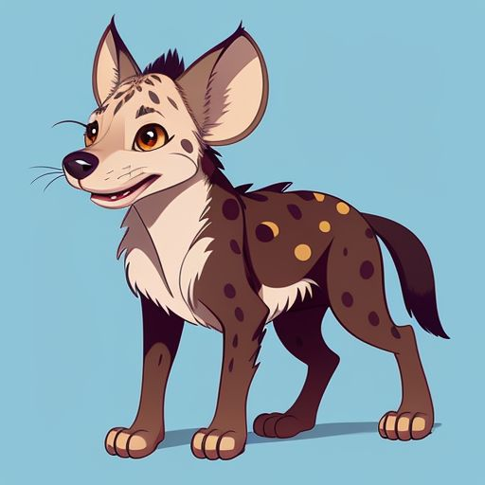
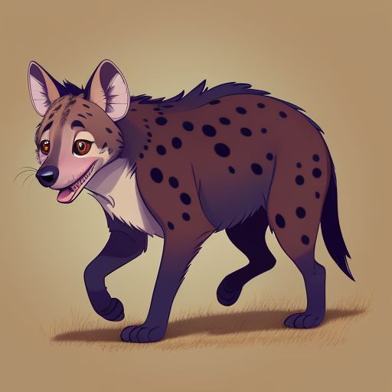
تتبع وتلوين
حيوانات الغابه
ضبع

